Slide 1


谷歌精品课程
App Inventor 零基础Android移动应用开发
安安的股市
浙江大学城市学院
吴明晖 教授
mhwu@zucc.edu.cn

Slide 2
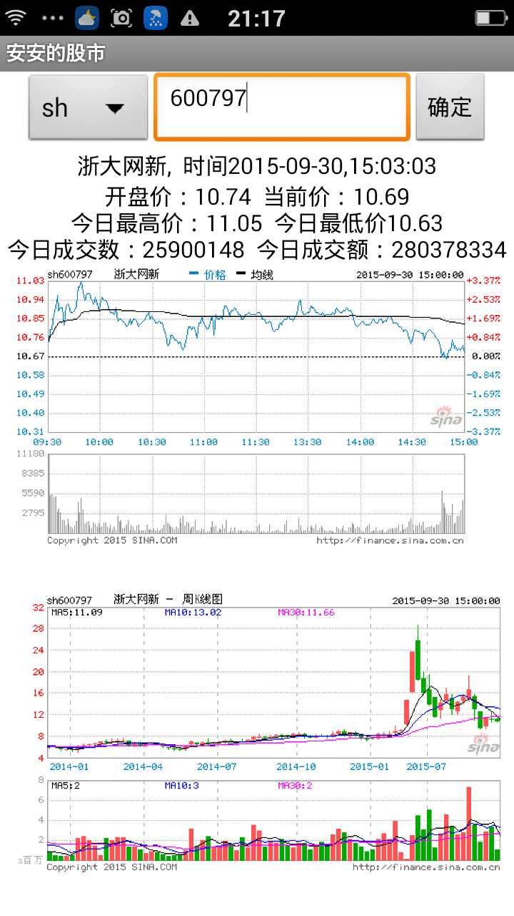
本章目标
谷歌精品课程
掌握如何利用网络API进行软件开发
使用Web客户端组件来访问网络服务
掌握JSON数据解析方法
了解基于服务的软件开发

Slide 3
谷歌精品课程
App Inventor 零基础Android移动应用开发
安安的股市 - 案例展示

Slide 4

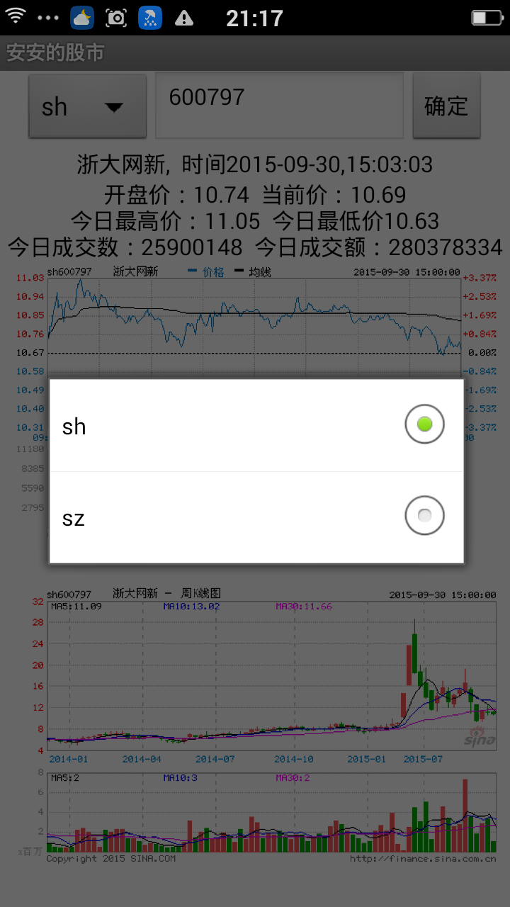
展示与分析
(a)开始界面
(b)浙大网新
(c)选交易所

Slide 5
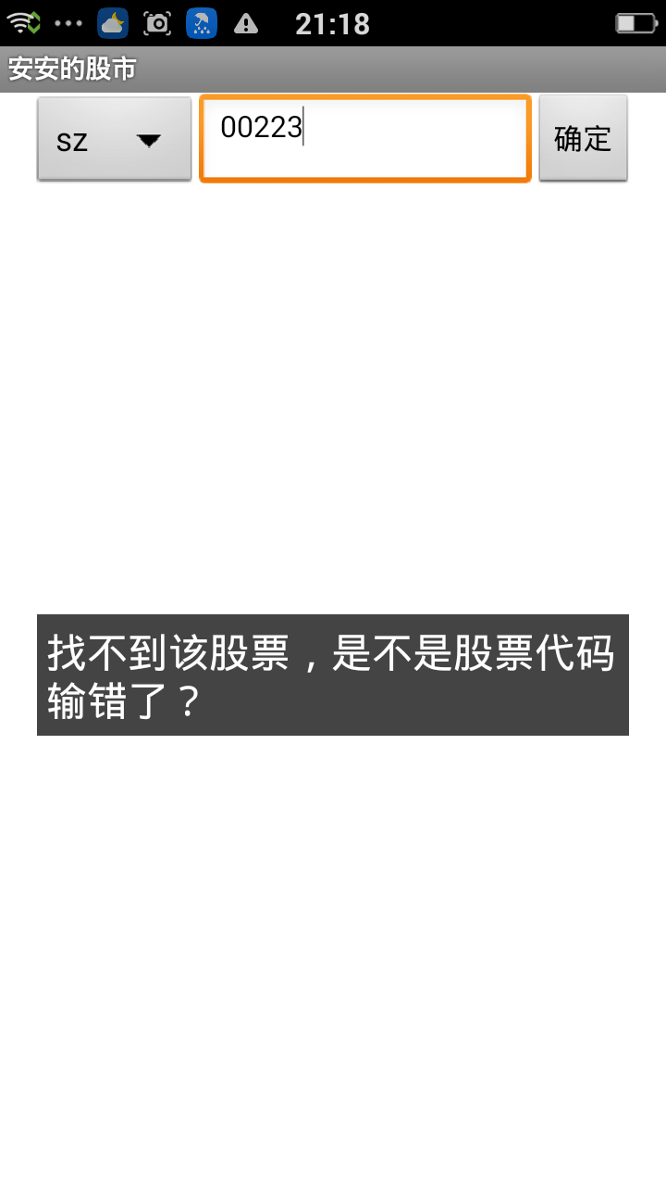
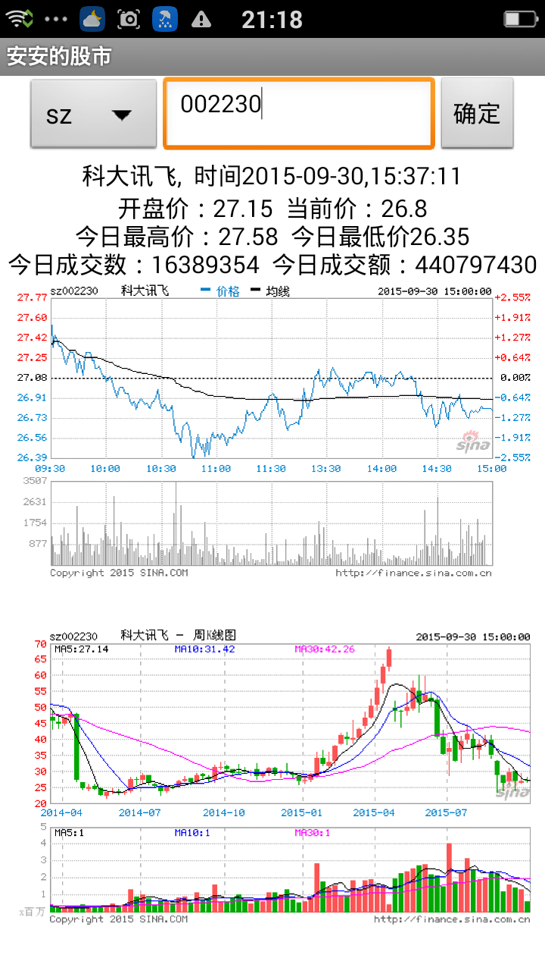
展示与分析
(d)代码不对
(e)科大讯飞

Slide 6

谷歌精品课程
App Inventor 零基础Android移动应用开发
安安的股市 – 组件设计

Slide 7

安安的股市 素材准备
1张图片：icon.jpg（图标图片，兼做背景图片）文件；

Slide 8
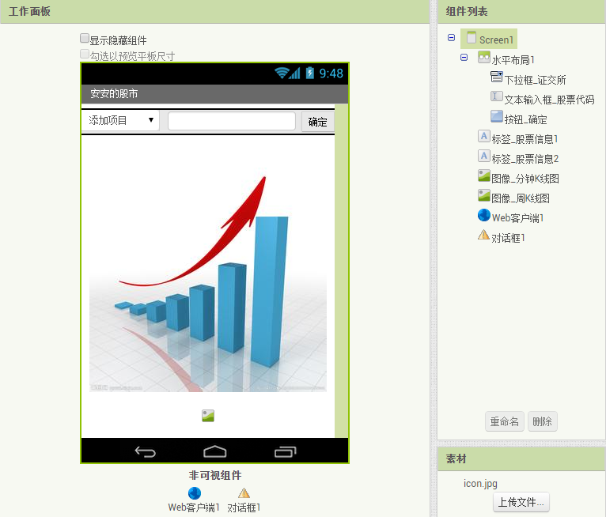
组件设计

Slide 9
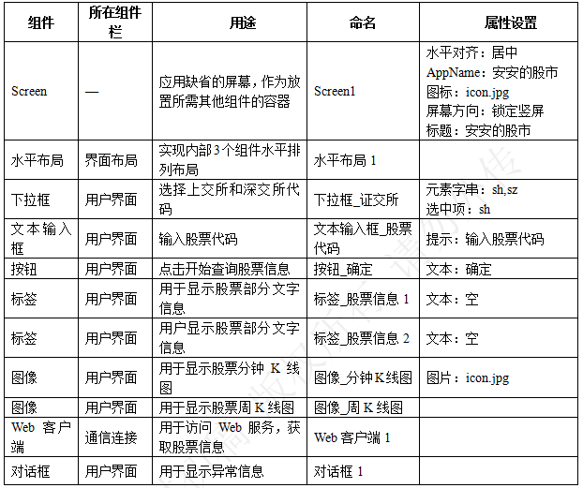
所有组件的说明及属性设置

Slide 10
谷歌精品课程
App Inventor 零基础Android移动应用开发
安安的股市 – 行为逻辑设计

Slide 11
谷歌精品课程
App Inventor 零基础Android移动应用开发
Web服务

Slide 12
Web服务
开发好并发布在网络的API（应用程序开发接口）
只需要按照网络API的访问规范就可以访问所需功能
开发软件不再需要一行代码一行代码从零开始编写
可以像一个装配工一样，把所需要的功能集成在一起就成为你自己的软件了

Slide 13
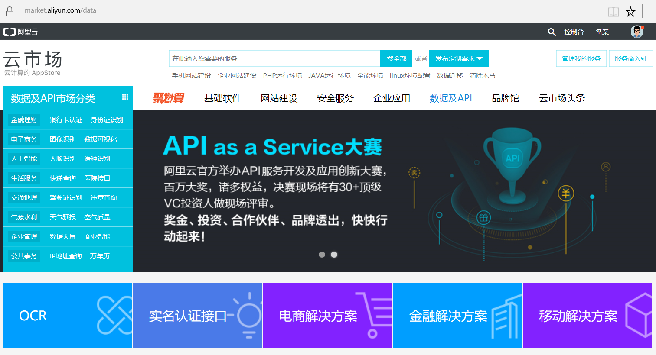
阿里云市场
阿里云市场（ https://market.aliyun.com/data/）

Slide 14
股票API
https://market.aliyun.com/products/56928004/cmapi014124.html#sku=yuncode812400000
接口地址 : http://stock.market.alicloudapi.com/real-stockinfo
请求方法 : GET
返回类型：JSON
API 调用：API 简单身份认证调用方法（APPCODE）
名称 | 类型 | 是否必须 | 描述
code | STRING | 必选 | 股票编码，比如000002
needIndex | STRING | 可选 | 是否需要返回指数信息。1为需要，0为不需要。
need_k_pic | STRING | 可选 | 是否需要返回k线图地址。1为需要，0为不需要。

Slide 15
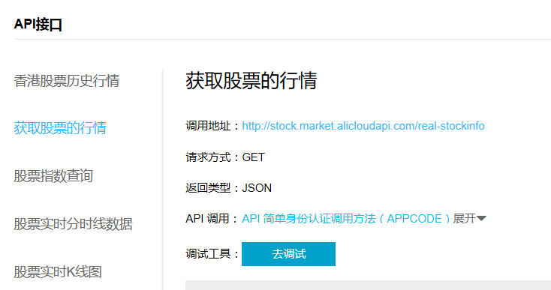
股票API应用调试

Slide 16
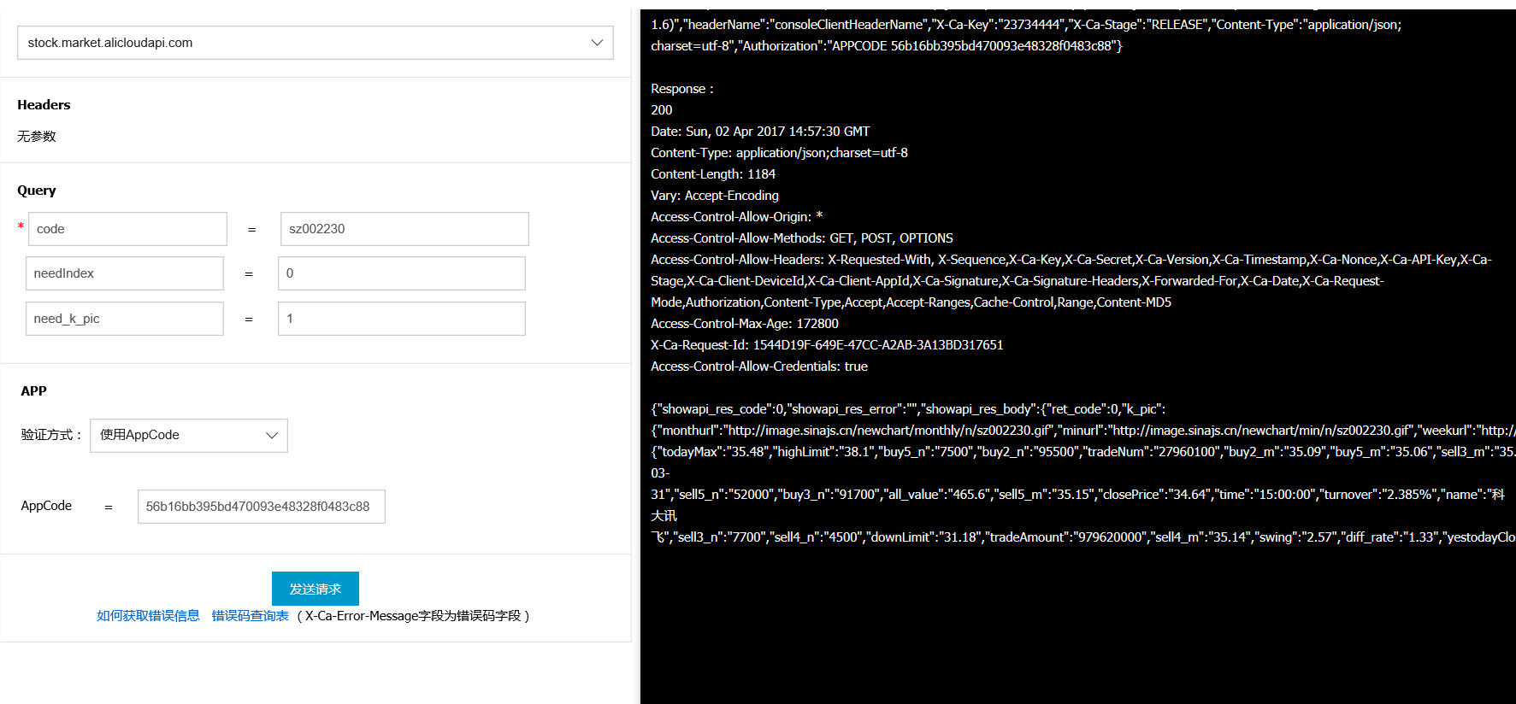
股票API应用调试

Slide 17
谷歌精品课程
App Inventor 零基础Android移动应用开发
应用Web API的几个问题

Slide 18
应用Web API的几个问题
1、发起查询股票信息的请求，让请求符合规范；
2、如何处理返回的数据，分解出所想要的数据；
3、如何让数据呈现给用户

Slide 19
谷歌精品课程
App Inventor 零基础Android移动应用开发
安安的股市 – 调用Web API

Slide 20
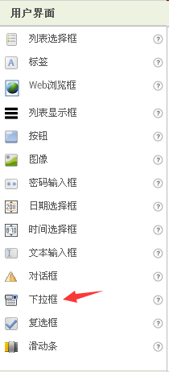
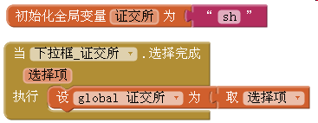
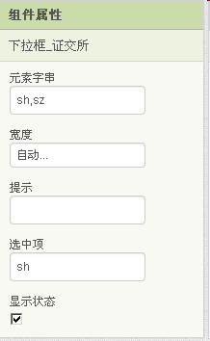
选择证券交易所代码

Slide 21
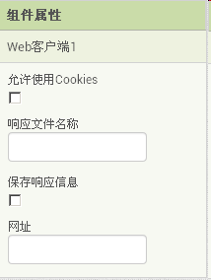
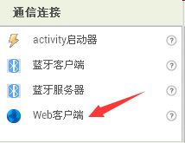
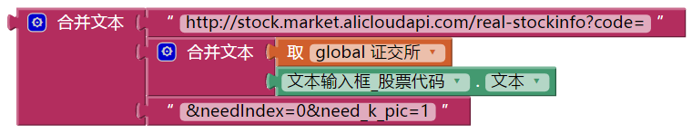
合成Web服务请求
接口地址 : http://stock.market.alicloudapi.com/real-stockinfo
请求方法 : GET

Slide 22

加上服务请求头
股票Web服务需要在请求头提供开发人员的AppCode
请求头格式
采用二级列表的形式提供，即参数是一个列表，这个列表中的每一个单元项也是一个列表
在第二级列表中有2个单元项，是“键-值”对的形式，即分别是关键字和值
第二级列表的第一个单元项内容是“apikey”，第二个单元项内容是对应的值
之所以会采用二级列表模式，是因为请求头可能会有多组参数，每一组就是一个参数的“键-值”对
注册阿里云账号就有自己的AppCode
Notes:
在阿里云市场中的服务大多要求提供AppCode，这个AppCode就是开发者的身份代码，只要是阿里云的注册用户登录后就能看到自己的AppCode值
第二级列表的第一个单元项内容是“Authorization”，第二个单元项内容是“APPCODE ＋ 半角空格 ＋APPCODE值”。

Slide 23
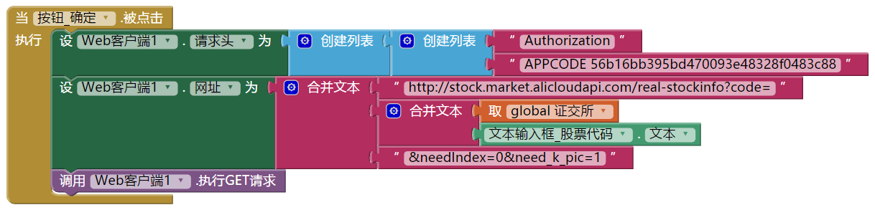
执行服务请求

Slide 24
谷歌精品课程
App Inventor 零基础Android移动应用开发
安安的股市–分析接收到数据

Slide 25


Web客户端的事件处理器
当发出Web服务的GET请求后，Web客户端将接收到返回的信息
Web客户端有一个属性“保存响应信息”，如果勾选了（值为true），则当收到返回信息后会把返回信息保存为一个文件，激活Web客户端“获得文件”事件，转入“获得文件”事件处理器采用
如果没有选择“保存响应信息”，那么一旦收到返回信息，就会触发Web客户端的“获得文本”事件，从而转入“获得文本”事件处理器

Slide 26

处理Web客户端响应
Web客户端获取到服务响应后，会返还信息
响应代码:200，请求已成功，所请求数据将返还；
400，请求不合法
404，请求失败，所请求的资源没发现；
500，服务端出错，不可用
响应内容:返回的数据体；
接收到响应内容需要进一步对数据进行处理，此API返还的是JSON格式数据

Slide 27
谷歌精品课程
App Inventor 零基础Android移动应用开发
JSON格式解析

Slide 28
JSON格式
JSON(JavaScript Object Notation) 是一种轻量级的数据交换格式
JSON采用完全独立于语言的文本格式，JSON是一种理想的数据交换语言
易于人阅读和编写，同时也易于机器解析和生成(网络传输速率)
JSON 值可以是
数字（整数或浮点数）
字符串（在双引号中）
逻辑值（true 或 false）
数组（在方括号中）
对象（在花括号中）
null
JSON 语法是 JavaScript 对象表示语法的子集
数据在键值对中
数据由逗号分隔
花括号保存对象
方括号保存数组

Slide 29
JSON格式数据
以“科大讯飞”（股票代码：sz002230）为例，请求服务后返回的JSON格式的数据如下：
{
"showapi_res_code":0,
"showapi_res_error":"",
"showapi_res_body":{
"ret_code":0,
"k_pic":{
"monthurl":"http://image.sinajs.cn/newchart/monthly/n/sz002230.gif",
"minurl":"http://image.sinajs.cn/newchart/min/n/sz002230.gif","
“weekurl":"http://image.sinajs.cn/newchart/weekly/n/sz002230.gif",
"dayurl":http://image.sinajs.cn/newchart/daily/n/sz002230.gif
},
"stockMarket":{
"todayMax":"35.48",
…… //中间省略若干行，只列出后面用到的数据
"tradeNum":"27960100",
"openPrice":"34.75",
"date":"2017-03-31",
"closePrice":"34.64",
“time":"15:00:00",
"name":"科大讯飞”,
"tradeAmount":"979620000",
"todayMin":"34.59",
"code":"002230",
"nowPrice":"35.10",
"market":"sz",
}
}
}

Slide 30

解码JSON格式文件
JSON格式的文本难以直接访问操作，通过Web客户端组件提供的“解码JSON文本”方法可以把传入的JSON格式文本变换成App Inventor更容易处理的列表格式
JSON的数组[x, y, z]会被变换为App Inventor中的列表 (x y z)
JSON的“键值对”对象，例如totalNumber: 47800会被变换为只有2个单元项的列表格式 (totalNumber 47800)
具有多个键值对的对象{name: “科大讯飞”, code: “sz002230”, date: “2015-10-22”} 会被转换为这样一个二级列表
((name "科大讯飞") (code "sz002230") (date"2014-10-22"))

Slide 31
谷歌精品课程
App Inventor 零基础Android移动应用开发
筛选要显示的数据

Slide 32
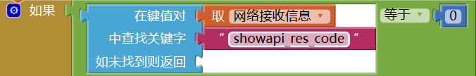

在键值对中查找关键字
解码以后先“网络接收信息”里面查找关键字“showapi_res_code”所对应的值，这个可以通过列表组件提供的“在键值对…中查找关键字…”方法
接下来要先取得showapi_res_body，然后再在showapi_res_body里面找到stockMarket
最后才能在stockMarket里面取得股票名称（关键字为name）、日期（关键字为date）等系列信息
类似的，可以解析出K线图的信息。图像组件的“图片”属性除了可以关联到本地图片，也可以关联到网络图片，本例中实际就是提供了一个网址http://image.sinajs.cn/newchart/min/n/sz002230.gif

Slide 33
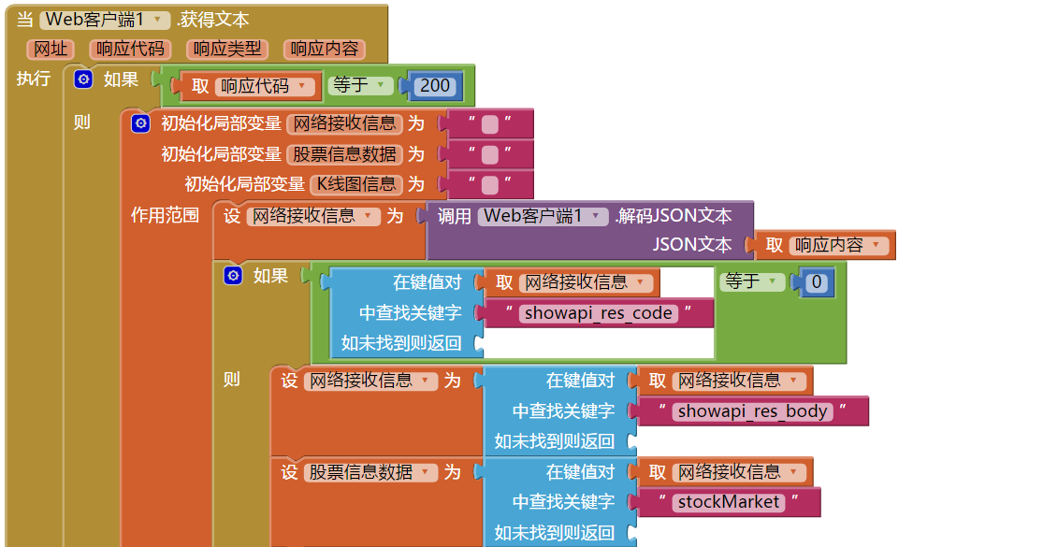
Web客户端“获得文本”事件处理模块（1）

Slide 34
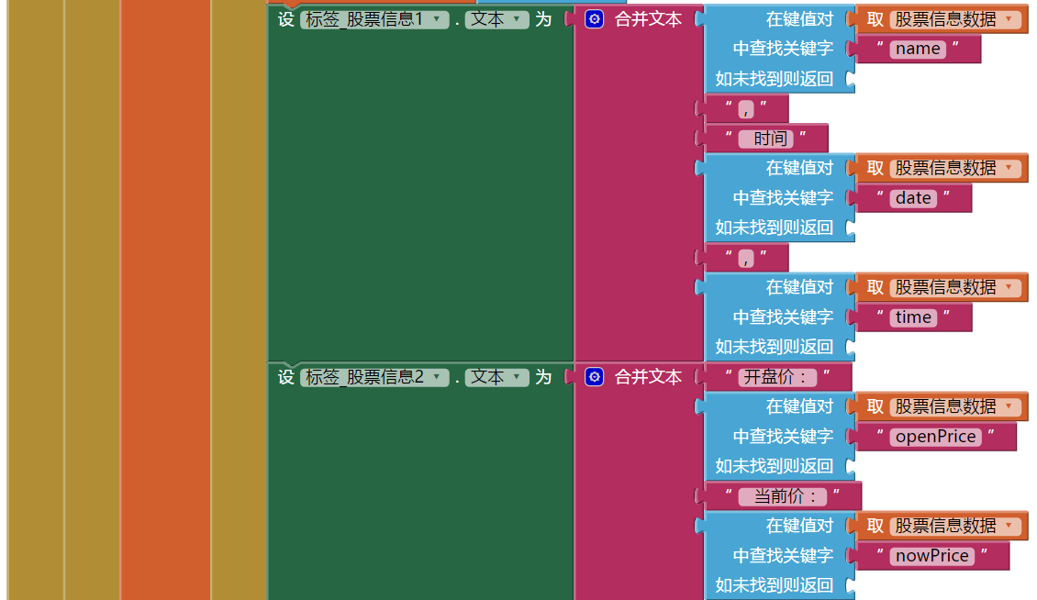
Web客户端“获得文本”事件处理模块（2）

Slide 35
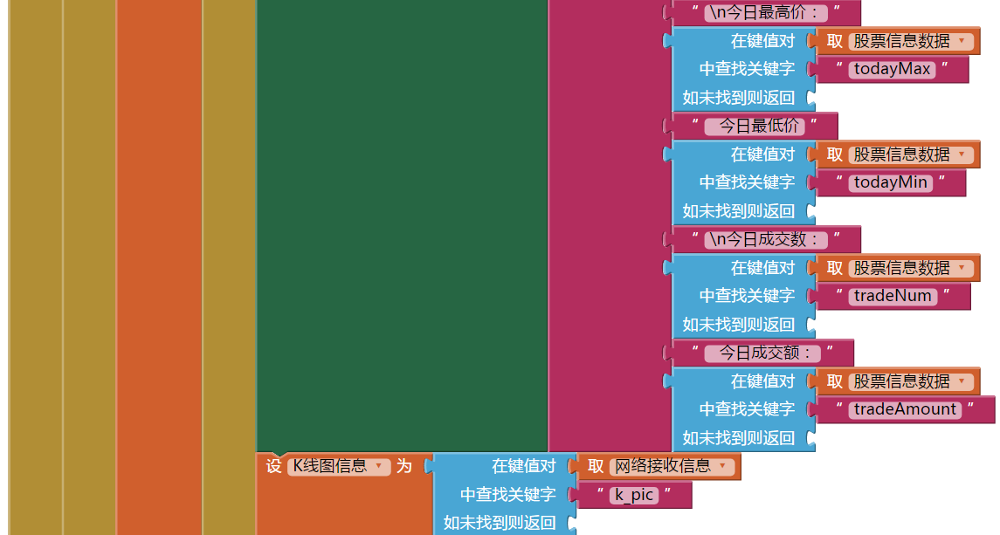
Web客户端“获得文本”事件处理模块（3）

Slide 36
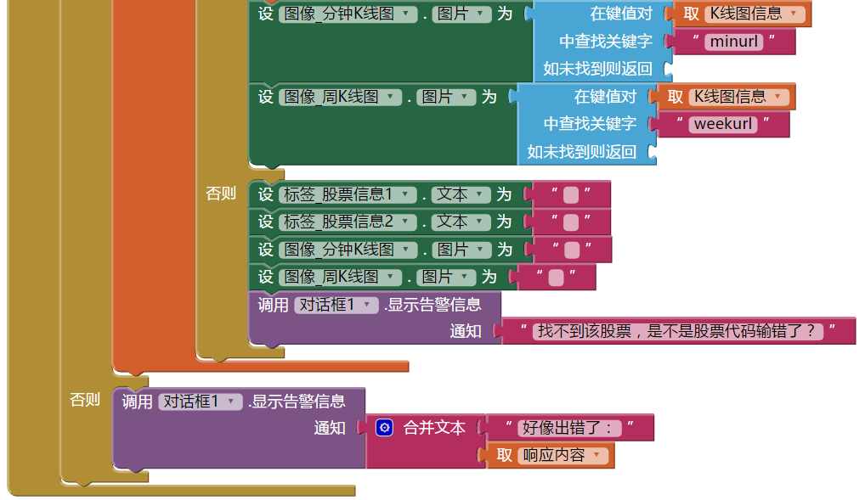
Web客户端“获得文本”事件处理模块（4）

Slide 37
谷歌精品课程
App Inventor 零基础Android移动应用开发
增强功能，一次查询多只股票

Slide 38
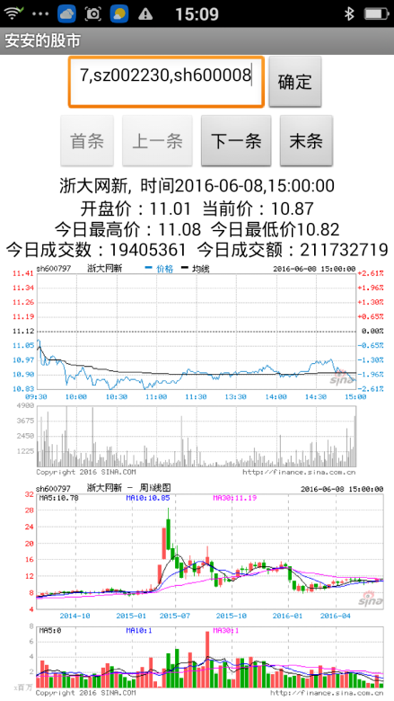
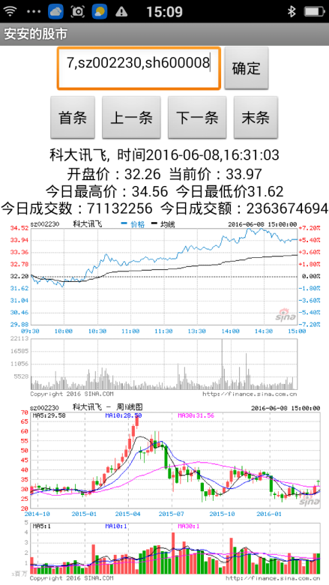
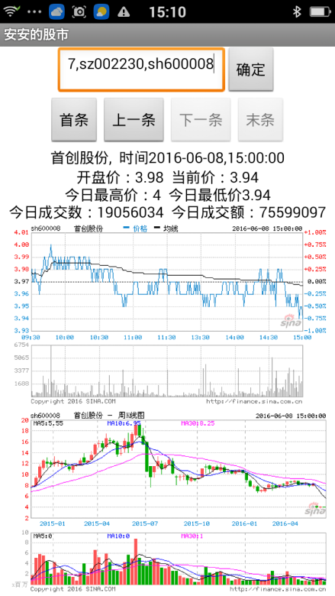
展示与分析
(a)三支股票第一支
(b)三支股票第二支
(c)三支股票第三支

Slide 39
谷歌精品课程
App Inventor 零基础Android移动应用开发
批量查询服务接口

Slide 40
批量查询服务接口
接口地址 : http://stock.market.alicloudapi.com/batch-real-stockinfo
请求方法 : GET
名称 | 类型 | 是否必须 | 描述
needIndex | STRING | 可选 | 是否需要返回指数信息。1为需要，0为不需要。
stocks | STRING | 必填 | 股票编码，需要带上市场名称。多个股票代码间以英文逗号分隔，最多输入200个代码。

Slide 41
JSON格式数据
http://stock.market.alicloudapi.com/batch-real-stockinfo? needIndex=0&stocks=sz002230,sh600797：
{
"showapi_res_code":0,
"showapi_res_error":"",
"showapi_res_body":{
"ret_code":0,
"list":[
{
"todayMax":"35.480",
…… //中间省略若干行，只列出后面用到的数据
"tradeNum":"27960100",
"openPrice":"34.750",
"date":"2017-03-31",
"closePrice":"34.640",
"time":"15:00:00",
"name":"科大讯飞”,
"tradeAmount":"979620000.000",
"todayMin":"34.590",
"code":"002230",
"nowPrice":"35.100",
"market":"sz",
},
{
"todayMax":"13.750",
…… //中间省略若干行，只列出后面用到的数据
"tradeNum":"8104246",
Notes:
这次返回的文本和上次返回文本不同点主要在于这次有2只股票的信息，使得股票信息列表list的值由一对方括号包围，里面包括2个对象，每个对象是一支股票的信息，这样list成为了一个数组。在App Inventor中，需要把这个数组信息用“列表”来接纳，然后针对列表中的每一个元素进行处理。另外还有一点区别就是不带K线图信息了。

Slide 42
谷歌精品课程
App Inventor 零基础Android移动应用开发
增强版界面开发

Slide 43
界面改变
去掉证交所代码的下拉框，改由用户直接在输入框中输入多个带证交所信息的股票代码
增加了四个切换股票的按钮，分别是“首条”、“上一条”、“下一条”和“末条”。点击它们可以浏览响应的股票信息
新增的这四个按钮的“启用”属性都不勾选，即开始都不启用

Slide 44
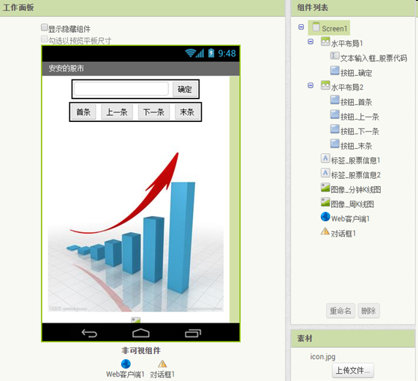
组件设计

Slide 45
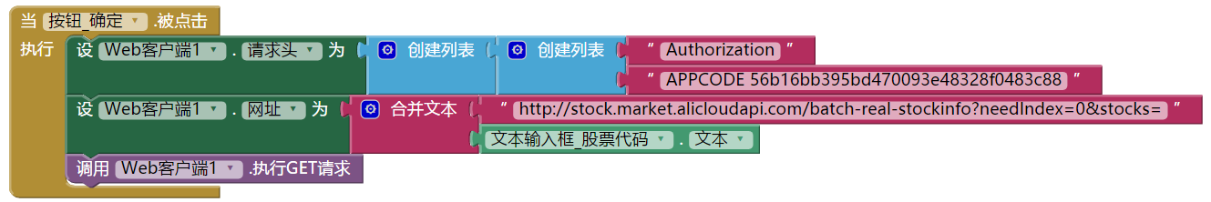
更新服务请求

Slide 46
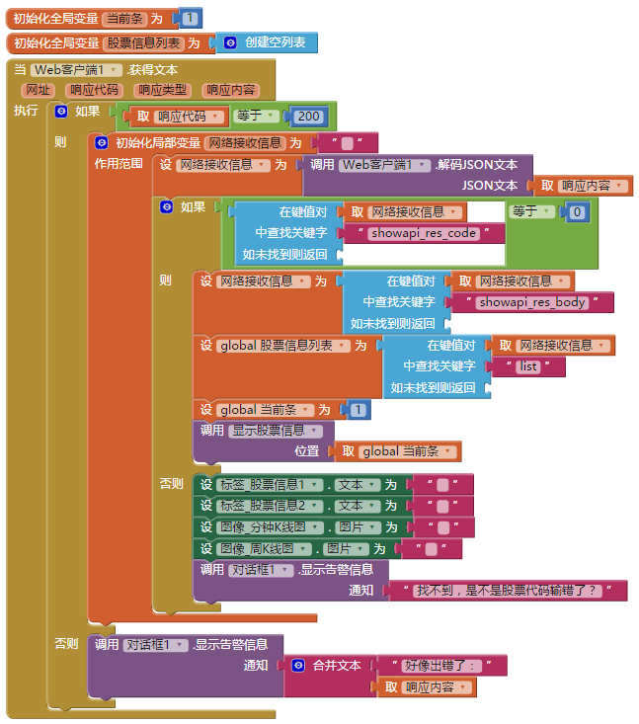
处理多支股票查询

Slide 47
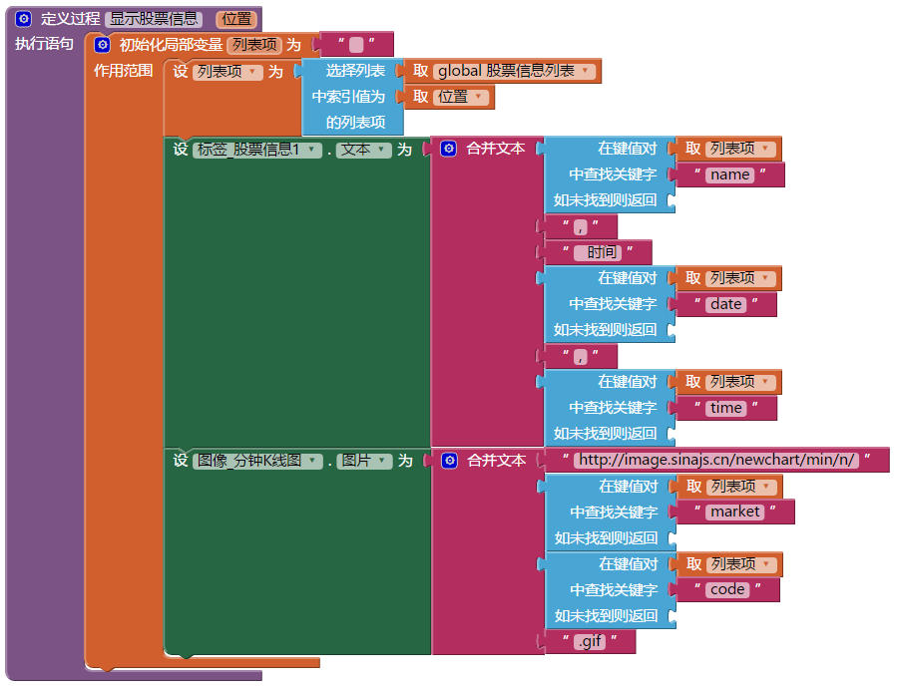
显示股票信息
省略了显示标签_股票信息2的文本构造模块和周K线图模块

Slide 48
谷歌精品课程
App Inventor 零基础Android移动应用开发
实现切换股票信息

Slide 49
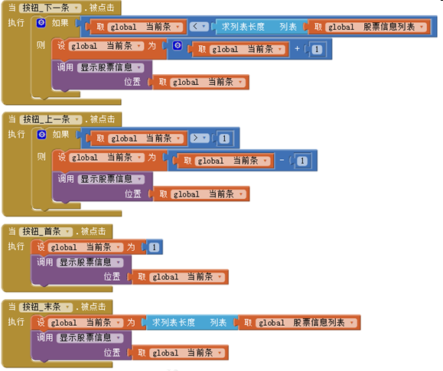
实现切换股票信息

Slide 50
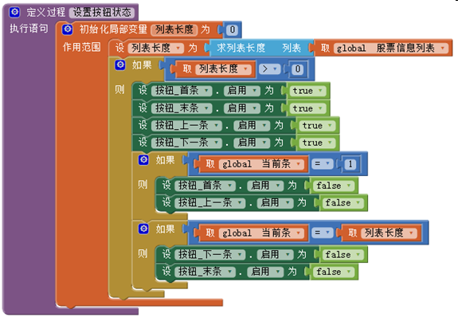
设置按钮状态

Slide 51
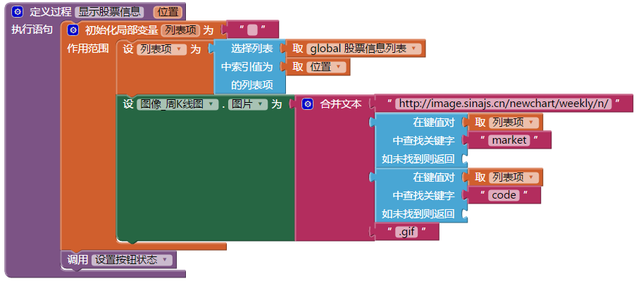
更新 显示股票信息 过程
省略了部分模块

Slide 52
谷歌精品课程
App Inventor 零基础Android移动应用开发
安安的股市 – 作业和思考题

Slide 53
作业和思考题
动手实践“安安的股市”App的开发和调试运行过程
设计与开发一个“天气预报”App，调用Web API来查询相关数据。具体自己发挥，评分规则见网站作业要求
53

